Slide 1
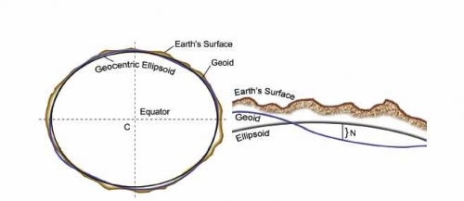
Gömbharmonikus szintézis
Gyakorlat, 2025.03.07.
Földváry Lóránt

Slide 2
Gömbharmonikus szintézis
Potenciál gömbfüggvény sora:
fizikai
tartalom
térbeli kiterjesztés radiálisan
felületi gömbharmonikusok
centrifugális erő potenciálja
gömbszimmetrikus rész
$$\left({\overline{C}}_{nm},{\overline{S}}_{nm},r,φ,λ)→W\right.$$
Szintézis: nehézségi potenciál számítása tetszőleges helyen
Analízis: nehézségi erőtér modell meghatározása
$$W(r,φ,λ)→{\overline{C}}_{nm},{\overline{S}}_{nm}$$

Slide 3
Gömbharmonikus szintézis
Potenciál gömbfüggvény sora:
A potenciál radiális irányú gradiensének gömbfüggvény sora:

Slide 4
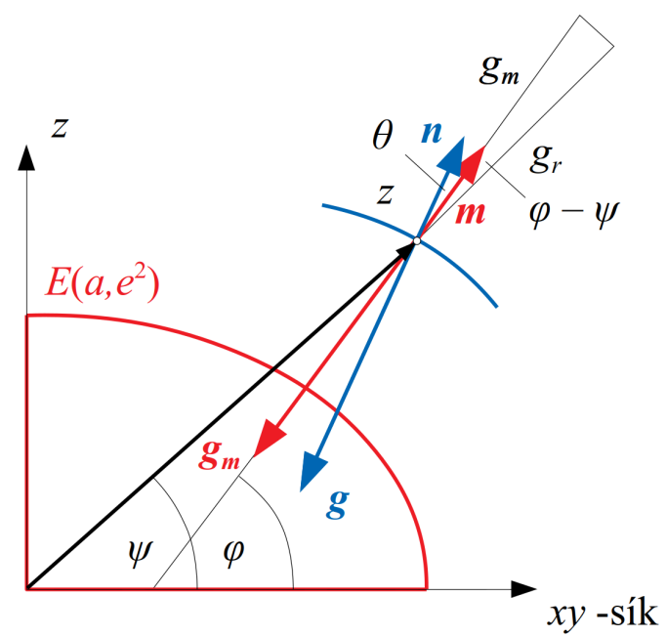
Gömbharmonikus szintézis
A potenciál radiális irányú gradiensének gömbfüggvény sora:
A közelítő összefüggés úgy jön ki, hogy
elhanyagoljuk θ-t, tehát
$${grad}_{n}≈{grad}_{m}$$

Slide 5
Normalizált Legendre függvények
Definíció szerint:

Slide 6
Normalizált Legendre függvények
Rekurziós formulával:
(n-1,n-1) → (n,n)
(n-1,n-1) → (n,n-1)
(n-1,m),(n-2,m) → (n,m)
Kezdőértékek:
Ellenőrzés:

Slide 7
Normalizált Legendre függvények
Rekurziós formulával:
(n-1,n-1) → (n,n)
(n-1,n-1) → (n,n-1)
Köszönöm a figyelmet!
(n-1,m),(n-2,m) → (n,m)
Kezdőértékek:
Ellenőrzés:

